Slide 1

الأمراض المعدية
و
الأمراض الجلدية
بإشراف الدكتورة
ناهد رمضان

Slide 2

الأمراض المعدية

Slide 3
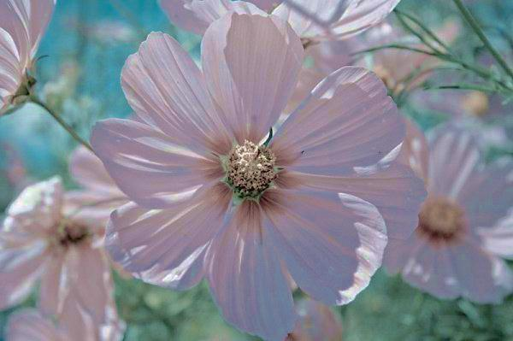
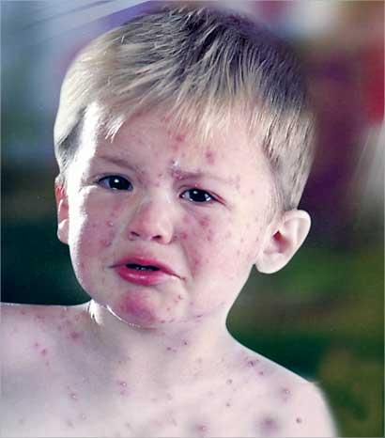
جدري الماء
ينتج هذا المرض من فيروس يصيب الاطفال في مختلف اعمارعم ، ولكنه نادر الحصول في الاشهر الستة الاولى من عمر الطفل ،
إنه مرض معدي ويصيب غالبآ الاطفال في عمر السنتين ، وكلما كان المصاب اكبر سنآ كانت الاعراض أكثر حدة .
يظهر الطفح الجلدي بعد مرور يوم واحد على بدء الاعراض ، وتظهر الافات الجلدية في مجموعات تكون بداية في فرة الرأس والوجه ، ونهاية في الصدر واعلى الظهر .
يتعلق الشفاء من جدري الماء بانتهاء الطفح الجلدي
يوّلد هذا المرض رغبة في الحكاك لدى المصاب ، وتحتاج القشرة إلى 10 ايام حتى تجف وتسقط من تلقاء نفسها .
إذا انتزعت القشرة من جراء الحكاك وقبل الاوان ، فإن الانتان يتضاعف وتبقى اثار الندوب بعد الشفاء فلا تزول .

Slide 4
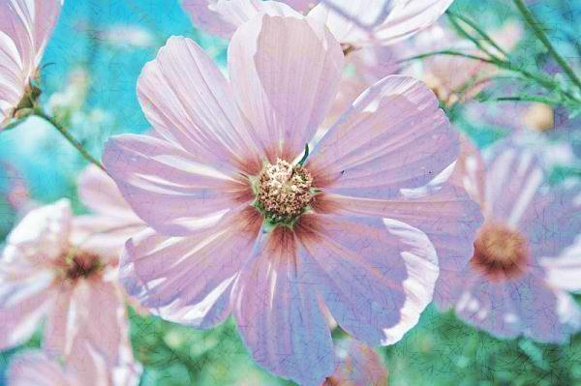
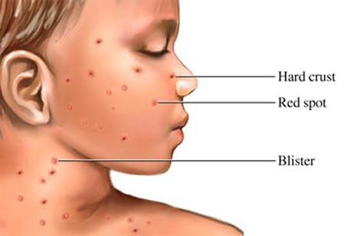
أعراض
جدري الماء
· غالبآ ما يترافق مع جدري الماء ارتفاع في الحرارة
· الحكاك هو اكثر اعراض جدري الماء ازعاجآ
· نقص في الشهية الى الطعام
· احتقان الاوعية الدموية في العينين
· زكام وعطس والم في الحنجرة
· ظهور طفح جلدي على شكل حبيبات تحتوي على سائل شفاف

Slide 5
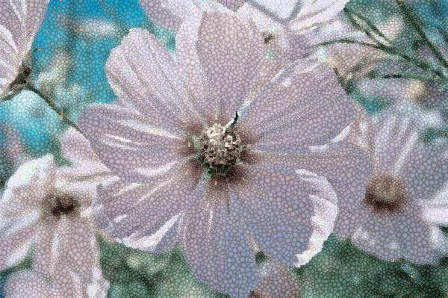
ما يجب أن تفعله الام :
- تمنع طفلها المصاب من الحكاك واسقاط القشور قبل جفافها كي لا يقع المصاب بالانتان ، وكي لا تبقى اثار الندوب ظاهرة بعد الشفاء
- يحظر على الام غسل شعر الولد أو اخذ المصاب إلى الحمام قبل سقوط القشور وعليها باستعمال البودرة المهدئة
- تنتقل العدوى بواسطة الاحتكاك المباشر ، لذا يجب عزل الطفل المصاب عن الاخرين ، خاصة إذا كان في المدرسة ، ويجب عدم استعمال الاغطية الصوفية .
- على الام أن تعلم أيضآ أن العدوى قد تنتقل عبر الهواء عن طريق افرازات الانف أو الحنجرة أو عملية التنفس .
- لا يعتبر جدري الماء مرضآ خطرآ ، لكن من الافضل أن يصاب به الطفل قبل بلوغ سن الدراسة لانه يكون خفيفآ من جهة ولانه يشكل مناعة في الجسم ولا يعدي الاخرين من جهة ثانية .
- لا توجد طريقة فعالة لمنع الاصابة بجدري الماء عن طريق التلقيح .

Slide 6

علاج جدري الماء :
عزل المصاب في المنزل منعآ للعدوى
المحافظة على نظام غذائي سهل وغني بالفيتامينات والسوائل الدافئة
تأمين الراحة للمصاب في سرير مستقل وفي غرفة خاصة
تطهير الطفح الجلدي بالسوائل المطهرة
لا مانع من استعمال ادوية مضادة للحساسية واخرى لتجنب الحك
لا بد من تخفيض الحرارة إذا ارتفعت فوق المعدل
عندما تصل البثور إلى مرحلة التقشر ، فإن استعمال زيت الزيتون يساعد على تهدئة الجلد

Slide 7

الدفتيريا

Slide 8

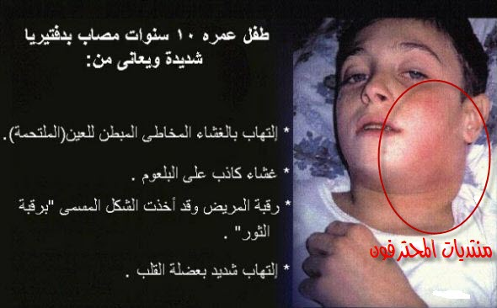
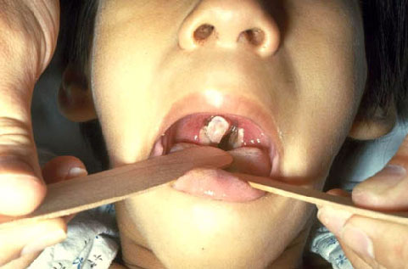
الدفتريا :هو مرض بكتيري خطير يصيب عادة اللوزتين، الحلق، الأنف أو البشرة.
تنتشر الدفتريا بشكل أكبر في الأماكن المزدحمة سكنياً، وأيضاً بالنسبة للأطفال غير المطعمين ضد الدفتريا وخاصة من هم دون سن 15عاماً أكثر عرضة للإصابة. ويظهر المرض أيضاً بين البالغين غير المطعمين وتكون أعراضه أكثر شدة عندهم.
* كيف تنتشر الدفتريا:
ينتشر مرض الدفتريا عن طريق ملامسة أية إفرازات خارجية من الشخص المصاب مثل: إفرازات الأنف، الحلق، الجلد أو العين.

Slide 9

* أعراض الدفتريا:
- هناك نوعان من مرض الدفتريا:
- يصيب النوع الأول: الأنف والحلق.
- أما النوع الثاني: فيصيب البشرة.
الأعراض: ظهور قرح في الحلق، ارتفاع بسيط في درجة الحرارة وتضخم في الغدة الليمفاوية الموجودة في الرقبة.
بالنسبة لإصابات البشرة فتكون مؤلمة بشكل أكبر ويحدث تضخم واحمرار في لون البشرة.
* متى تظهر أعراض الدفتريا:
تظهر الأعراض غالباً بين 2- 4 أيام بعد حدوث الإصابة وتستمر لفترة 1- 6 أيام.
- متى يكون الشخص المصاب سبباً في إصابة شخص آخر سليم؟
الشخص المصاب بالدفتريا والذي لم يتم علاجه بعد، يكون عرضة لإصابة غيره من يوم إصابته وحتى أسبوعين. وفي حالات نادرة تصل فترة الإصابة إلي أربعة أسابيع.
إذا تم علاج الشخص المصاب بشكل سليم وعن طريق مضاد حيوي ملائم تقل هذه الفترة إلي أقل من أربعة أيام.
حدوث إصابة سابقة بالدفتريا لا تعطي الشخص المناعة الكافية لعدم الإصابة مرة أخرى.

Slide 10
تطعيمات الدفتريا:
يتم دمج تطعيمات الدفتريا مع تطعيم التيتانوس والسعال الديكي وذلك لتكوين تطعيم ثلاثي والمعروف (dtp).
يتم إعطاء هذا التطعيم في سن شهرين وأربع وستة أشهر، وما بين الشهر 12 – 15 من العمر ثم بعد ذلك ما بين 4 – 6 سنوات.
يتم إعطاء مجموعة التطعيمات الثلاثية (السعال الديكي والدفتريا والتيتانوس) كل 10 سنوات.
* علاج الدفتريا:
يتم علاج الدفتريا عن طريق بعض المضادات الحيوية الخاصة مثل البنسلين.
تحدث مضاعفات خطيرة في حالة عدم العلاج من الدفتريا وتتضمن حدوث شلل، هبوط في القلب أو خلل في الدورة الدموية.
تحدث حالات الوفاة من الدفتريا نتيجة عدم العلاج في حوالي 5 – 10% من الحالات.
* الوقاية من الدفتريا:
.يمكن الوقاية من الإصابة بمرض الدفتريا عن طريق اتخاذ إجراءات حماية جهاز المناعة وذلك من خلال التطعيم ضد المرض.
ويحد أيضاً علاج الحالات المصابة من انتشار المرض بشكل كبير

Slide 11
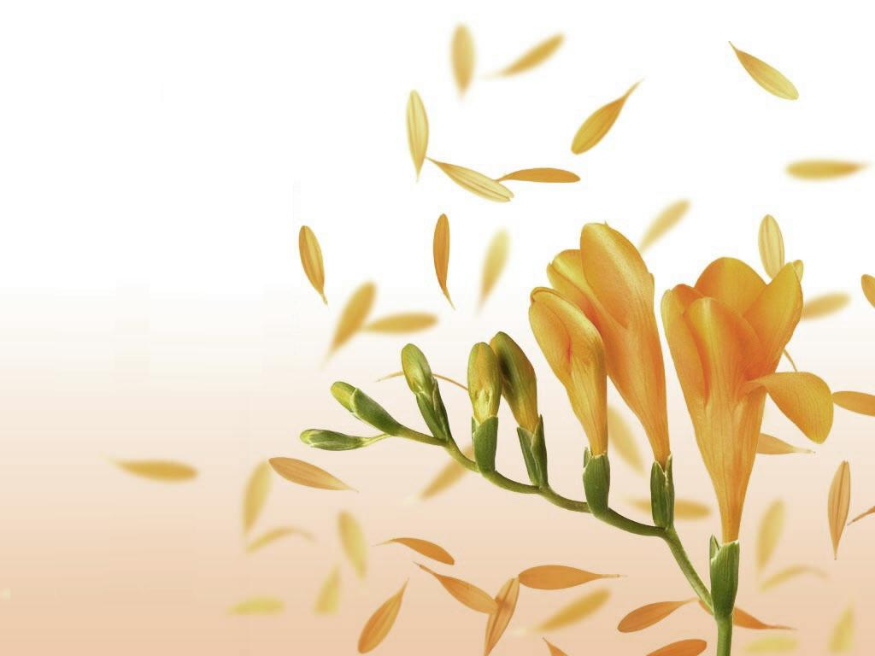
الأمراض
الجلدية

Slide 12


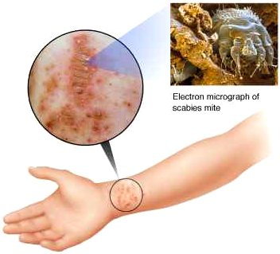
* الجرب:
مجرد أن يسمع الشخص كلمة جرب يقشعر جسده ويرتابه الرعب الذي يترجم في صورة الهرش, العرض الرئيسي لهذا الوباء. فالجرب ليس منتشر مثل الحالات المرضية الأخرى
ويمكن علاجه بسهولة إلا في بعض الحالات والظروف المزمنة.
ترجع الإصابة به نتيجة لطفيليات أو حشرات تسمى ساركوبيتيس إيسكيباي (Sarcoptes Scabiei). وهي حشرات صغيرة جداً لها ثمانية أرجل (بالمقارنة بالبعوض الذي لديه ستة أرجل). وهي دقيقة الحجم حوالي 1/3 ملليمتر في الطول وتخترق الجلد مسببة حك وهرش شديد جداً وتكون أسوأ أوقات الهرش ليلاً .

Slide 13
* طريقة العدوى بالجرب:
حشرات الجرب سريعة الانتشار جداً وهي تحتاج إلى جسم دافئ ولا تستطيع أن تعيش أكثر من ساعة بدون جسم دافئ.
تتطلب العدوى بها احتكاك جسدي لمدة طويلة من جلد إنسان لجلد إنسان آخر فلذلك من الصعب جداً ومن المستحيل الإصابة بالجرب بمجرد
السلام باليدين بين الأفراد أو تعليق الملابس بجوار ملابس شخص مصاب بالجرب أو ارتداء ملابس شخص مصاب به تم ارتدائها في الليلة السابقة وتكون بها الحشرات.
وهذا الاحتكاك من الممكن أن يكون جنسي ولذلك فهو منتشر في السن الصغيرة وبين الشباب أو عن طريق الأمهات التي تحضن أطفالها
وهو كافٍ لانتشار الحشرات, ومع الوقت يمكن أن ينتشر بين الأصدقاء ألدائمي الاحتكاك يبعضهم والأقارب.. وهذا يعنى أنه ليس من الأمراض الجنسية التي تنتقل بممارسة الجنس.
* ما هو شكل الجرب؟
الجرب عبارة عن أورام صغيرة و بثرات صغيرة سوداء اللون في الثنايا بين الأصابع في اليدين والفخذ وفي خلف الكوع والركبة، وكذلك المقعدة.

Slide 14
ومن الممكن أن يصاب بها الرجل في القضيب ولكن ليس كل ورم صغير يعني وجود حشرة. في معظم الحالات المصابة ب
الجرب لا يوجد أكثر من عشرة إلى خمسة عشرة حشرة حتى لو وجد المئات من الأورام الصغيرة والبثرات.
ولكن دائماً في كتب الطب يوصف الجرب على أنه فتحات صغيرة سوداء (مثل الجُحر لها فتحة دخول وخروج) يتراوح طولها من 2
إلى 3 ملليمتر ومن الصعب رؤيتها، وغالباً ما يتسبب الهرش في مقتل الحشرة
* ماهو إحساس المصاب بالجرب؟
الهرش والحكة من الأعراض المميزة للجرب, ففي الأسبوع الأول للإصابة يكون الهرش أخف نوعاً ما ويزداد سوءاً مع الوقت ويكون أسوأ بعد شهر أو اثنين ولا يستطيع المريض النوم مطلقاً من قسوة الهرش وخصوصاً أثناء الليل.
علاج الجرب:
1-وضع محلول دوائي على الجلد لقتل الحشرة مثل Permethrim (Elimite) أوKwell) Lindane), وهذا المحلول يوضع من بداية من الرقبة نزولاً لأسفل ويستمر وضعه
طوال فترة الليل ثم يُغسل صباحاً ويكرر ذلك يومياً لمدة سبعة أيام.
2-تُغسل الملابس الداخلية وتنقع طوال الليل في ماء ساخن لأن الحشرات لا تعيش طويلاً خارج الجسم.
3-العلاج الجيد لكل الأشخاص المصابة بالمرض والتي لها علاقة حميمة بالآخرين مثل الأزواج والأقارب حتى لا تنتقل العدوى مجدداً.
4-يعطى دائماً العلاج نتيجة فعالة ومؤثرة في خلال أسبوعين من استخدامه المتواصل والمواظبة على النصائح السابقة

Slide 15

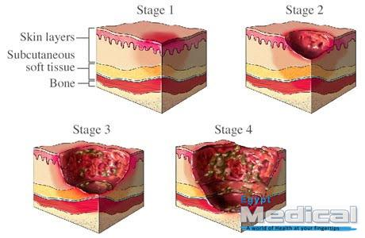
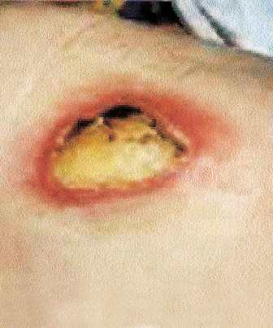
قرحة الفراش:
- قرح الفراش هي عبارة عن إصابة تحدث في الجلد نتيجة عدم تدفقالدم بشكل سليم،
والحك المستمر في الجلد من منطقة عظمية في الجسم وذلك لأن الجلد يكون تحت ضغط من الفراش، كرسي متحرك أو أي سطح آخر غير مرن لفترة طويلة.
الأسباب:
يكون الجلد غني بالدم الذي يقوم بإرسال الأكسجين لباقي الطبقات
. فإذا حدث توقف لإمدادات الدم للجلد لأكثر من 2 إلي 3 ساعات سيموت الجلد بداية من الطبقة الخارجية له.
السبب الرئيسي لقلة عملية تدفق الدم في الجلد هو الضغط عليه. بالنسبة لتحركات الجسم العادية فهي لا تسبب ضغط علي الجلد
وذلك بسبب تغيير وضع الجسم بشكل مستمر وبالتالي فإن تدفق الدم لا يتوقف لفترة طويلة.

Slide 16
وجود طبقة دهنية تحت الجلد، خاصة علي منطقة العظام تساعد علي عدم إغلاق الأوعية الدموية.
الأشخاص الذين يعانون من الشلل أو عدم القدرة علي الحركة هم أكثر عرضة للإصابة بقرح الفراش. أيضاً الذين لا يشعرون بالتعب أو الألم هم أكثر عرضة للإصابة وذلك لأن هذا الشعور هو الحافز التلقائي علي الحركة.
بعض الأمراض التي تؤثر علي الأعصاب مثل إصابات الرأس، السكتة الدماغية أو مرض السكر وبعض الأمراض الأخرى تقلل الشعور الطبيعي بالتعب والألم.
الغيبوبة أيضاً من الأعراض التي تساعد علي عدم الشعور بالتعب.
هناك بعض الأشخاص الآخرين عرضة للإصابة بقرح الفراش وهم الأشخاص شديدى النحافة وذلك لأنهم ليس لديهم طبقة دهنية تحت سطح الجلد وعليه فإن الجلد يحك بشكل مباشر وكبير مع العظام، وأيضاً يصعب شفاء جروح هؤلاء الأشخاص بشكل طبيعي وذلك لقلة مستوى التغذية في الجسم.
عندما يحدث توقف في تدفق الدم في منطقة معينة نتيجة ضغط للجلد، يحتاج الجلد للأكسجين بشكل كبير، ثم يتحول إلي اللون الأحمر ويلتهب ثم تحدث القرحة.
حتى إذا حدث خلل في تدفق الدم في الجلد، أو أي خلل في الطبقة الخارجية للجلد يمكن أن يسبب ظهور قرح.
أيضاً بعض أنواع الملابس غير المريحة، والآسرة الخشنة أو الأحذية التي تحك بالجلد يمكن أن تسبب إصابات بالجلد.
تعرض الجلد لفترة طويلة للبلل نتيجة العرق أو البول يمكن أن يتسبب في حدوث التهاب في سطح الجلد.

Slide 17
الأعراض:
في أغلب الأحوال، تسبب قرح الفراش ألم شديد وحك في الجلد.
ولكن هناك بعض الأشخاص لا يشعرون بشدة الألم، أو إذا كانت القرحة شديدة قد تكون غير مؤلمة.
1-يبدأ الجلد في الإحمرار الشديد والتضخم وغالباً توجد بثور علي سطح الجلد، ويكون السطح الخارجي للجلد ليس بحالة جيدة.
2-تظهر القرحة علي الجلد وتخترق مستوى أعمق من طبقات الجلد.
3-تخترق القرحة طبقات الجلد بشكل أعمق وطبقة الدهون والعضلات.
4-يحدث خلل في العضلات.
وهو أعمق مستوى للقرحة في الجلد ويحدث خلل وإصابة بالغة في العظام.
الوقاية:
تكون قرح الفراش مؤلمة جداً، وتتسبب في طول مدة إقامة المريض بالمستشفي أو في الرعاية الصحية بالمنزل.
الوقاية من الإصابة هي أهم الأولويات، حيث أن الرعاية الصحية السليمة تمنع حدوث إصابات كبيرة.
تحتاج دائما الوقاية من حدوثها لمشاركة أهل المريض ورعايتهم بجانب الممرضة أو الطبيب. حيث أن فحص جلد وجسم المريض بشكل دوري يساعد علي إدراك حدوث المرض مبكراً، ومحاولة العلاج.

Slide 18
علامات إحمرار الجلد أي أول العلامات التي تنبه بضرورة عمل الاحتياطات اللازمة لمنع حدوث القرحة.
بالنسبة للمناطق العظمية في جسم الإنسان، يمكن استخدام الأشياء الناعمة علي الجسم مثل القطن وذلك لمنع حدوث احتكاك مع الجلد.
يمكن أيضاً حشو الأسرة والكراسي المتحركة بالقطن. أو الوسائد الناعمة وذلك للتقليل من الضغط.
بالنسبة للأشخاص الذين لا يستطيعون الحركة فيجب أن يغيروا اتجاه النوم كل فترة وبشكل منتظم، وأفضل الاقتراحات هو تغيير الاتجاه كل ساعتين علي الأقل وبقاء سطح الجلد نظيفا وجافاً دائماً.
يمكن أيضاً استخدام المراتب الهوائية الخاصة لتجنب الإصابة.
أما بالنسبة للأشخاص الذين يعانون بالفعل من قرح الفراش في أماكن مختلفة من الجسم فيمكن استخدام المراتب الهوائية والمصنوعة من المطاط الإسفنجي وذلك لتخفيف حدة الضغط وتساعد أيضاً علي تخفيف الآلام.

Slide 19
- العلاج:
علاج قرح الفراش أصعب بكثير من منع حدوثها. في بداية مرحلة حدوث القرح يمكن الشفاء منها بسهولة بمجرد تغيير الضغط علي الجسم. وأيضاً عن طريق تحسين المستوى العام للصحة والتغذية وتناول البروتينات والسعرات الحرارية الزائدة.
أما إذا حدث جرح في الجلد، فيمكن تغطيته بالشاش وحمايته فذلك يساعد علي شفاءه سريعاً.
هناك أنواع شاش خاصة تمنع الالتصاق بالجرح.
إذا حدث إصابة بالقرحة فيمكن شطفها برفق شديد بالصابون أو بمضادات الالتهاب حيث يمكن التخلص من المواد الميتة والمصابة بالجرح.
تنظيف الجرح بشكل شديد يزيد من فترة التئام الجرح.
أما بالنسبة لأنواع الفراش الشديدة (العميقة) فيكون من الصعب علاجها.
يتطلب في بعض الأحيان زرع قطعة جلدية سليمة مكان المنطقة المصابة (في حالة الإصابة البالغة) ولكن هذا النوع من العلاج الجراحي لا يمكن استخدامه في أحوال كثيرة، خاصة إذا كان المريض شخص كبير في السن وضعيف من ناحية التغذية الصحية. ويمكن أيضاً العلاج بالمضادات الحيوية.

Slide 20
إذا حدثت إصابة للعظام تحت القرحة (في الحالات المتأخرة للإصابة) فيكون من الصعب جداً العلاج وقد تحتاج الحالة إلي أسابيع طويلة وعلاج بالمضادات الحيوية
الطاعون
الطاعون مرض معدٍ قديم تسبب في كثير من الأوبئة التي حصدت الملايين فى العصور القديمة والوسطى، وكان يسمى بالموت الأسود نظراً لانتشار بقع نزفية منتشرة تحت الجلد من ضمن ما يحدثه من أعراض.
الميكروب المسبب للمرض
وتسمى البكتيريا البكتريا المسببة للطاعون يرسينيا بستس yersenia pestis نسبة إلى مكتشفها الأول أليكساندر بستس ، وهذه البكتيريا تحتفظ بها القوارض مثل الفئران،
وتتكاثر بداخلها وتنمو، وتنتقل عدواها إلى الإنسان عن طريق البراغيث التى تلدغ الفأر المعدِى ثم تلدغ الإنسان، أو نتيجة عض الفئران المعدية للإنسان بشكل مباشر،
أو من إنسان إلى آخر بشكل مباشر أيضاً عن طريق الرذاذ والكحة والعطس فى حالة الطاعون الرئوي.
وفترة حضانة البكتيريا تتراوح مابين 1 - 7 أيام في حالة الطاعون الدملي والتسممي ،و مابين 2 - 4 أيام في حالة الطاعون الرئوي.
مصادر العدوى وطرق انتقالها

Slide 21
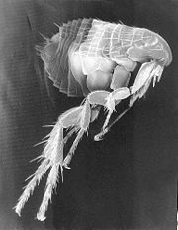
تقل الميكروب إلى الإنسان من خلال عض حيوان مصاب مثل الفئران أو من خلال لدغ البراغيث التي تعيش على أجسام الحيوانات المصابة والتي تشمل أنواع متعددة منها الفئران و القطط و الكلاب المستأنسة و السنجاب و الأرانب و الجمال و الخرفان و يطلق على الحيوانات المصابة لفظ العائل للمرض. .
أما الحشرات الناقلة فيطلق عليها لفظ الوسيط وهو في العادة البراغيث التي تعيش على أجساد الفئران وتوجد حشرات أخرى من الممكن أن تنقل العدوى منها القمل والقراد.
كما يمكن انتقال العدوى عن طريق الاستنشاق سواء كان الاستنشاق للرذاذ الصادر من الأشخاص المصابين بالطاعون الرئوي أثناء السعال, أو للهواء الملوث بالميكروب الذي يطلق أثناء حوادث إرهاب
أنواع الطاعون
الطاعون الدملي
ويمثل حوالى ٨٤% من الإصابات بالطاعون، ويحدث عندما يلدغ البرغوث المعدى الإنسان بعد أن يلدغ الفأر المصاب بالعدوى،
فينقل إليه عدوى بكتيريا الطاعون، التى تتكاثر وتنتشر فى مكان اللدغة، ثم تنتشر عن طريق السائل الليمفاوى إلى الغدد الليمفاوية (الحيل) الموجودة فى هذه المنطقة،
ثم الموجودة فى الجسم كله، مما يسبب تضخمها فى الحجم، وارتفاعاً فى درجة الحرارة،

Slide 22
وحدوث آلام شديدة بها، وأحياناً تقرحات ونزفاً، وفى هذه الأثناء تفرز بكتيريا الطاعون سموماً خطيرة B-adrenergic blocker تسبب مضاعفات قد تنتهى بالموت .
وهذا النوع يمكن علاجه إذا تم اكتشافه فى مرحلة مبكرة، ويوجد له تطعيم ولقاح واق.
وهو أخطر أنواع الطاعون، وتنتقل عدواه عن طريق استنشاق الرذاذ المعدى أثناء العطس والكحة من إنسان مصاب بالعدوى إلى إنسان آخر بشكل مباشر، ويمثل
والى ٣% من حالات العدوى، وتتراوح فترة الحضانة لهذا النوع ما بين ١- ٤ أيام، وهو أخطر أنواع الطاعون، ولا يوجد له تطعيم،
وهذا النوع هو الذى يستخدم كسلاح بيولوجى، وأعراضه تتمثل فى ارتفاع فى درجة الحرارة - صداع – إحساس بالضعف والهزال - كحة - ضيق تنفس - سعال أو قىء مصحوب بدم.
ونسبة الوفيات من هذا النوع من الطاعون تتراوح ما بين ٥٠ - ٩٠%.
ويتم تشخيص مرض الطاعون عن طريق تحليل PCR من أجل اكتشاف الحامض النووى للبكتيريا المسببة للطاعون، كما يمكن فحص البكتيريا وعزلها وصباغتها بصبغة «رايت جيمسا» ورؤيتها تحت الميكروسكوب، و
طرق الوقاية تتمثل فى القضاء على القوارض والبراغيث، وعدم تجميع المخلفات والقمامة، والرش، و
المسؤولية مسؤولية الجميع وليست مسؤولية الصحة وحدها.

Slide 23
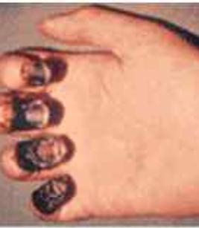
.
الأعراض والعلامات
يتميز مرض الطاعون بظهور الإعراض العامة للإصابة بالبكتيريا وكذلك أعراض مميزة لكل نوع من أنواعه
إما أعراضه العامة فتتمثل في : ارتفاع في درجة الحرارة ،الإعياء الشديد ، الرجفة ،آلا لآم في العضلات والمفاصل ، الغثيان وآلام الحلق والبلعوم،وإضظرابات ذهنية وغيبوبة
ارتفاع بالحرارة ،قشعريرة وارتعاش آلام وأوجاع بالجسم .
ألم بالزور، صداع بالرأس ،ضعف عام .
شعور عام بالمرض والإعياء ،ألم بالبطن .
شعور بالغثيان وحدوث قيئ .
إسهال وإمساك وبراز ذو لون أسود
ألم بمنطقة المعدة ، سعال ، قصور بالتنفس ، تصلب الرقبة .
عدم الانتظام بضربات القلب وهبوط ضغط الدم .
وجود غدد ليمفاوية ملتهبة ومتضخمة بمناطق من الجسم القريبة من مواضع لدغ البراغيث .
في مناطق النزف بالجلد يتغير لون الجلد إلى اللون الأسود.

Slide 24
أما العلامات المميزة لكل نوع منها فهي كالتالي :
الطاعون الدملي:
يصاب المريض باإلتهابات حادة وتورم مؤلم في الغدد الليمفاوية القريبة من مكان لدغ البراغيث .
الطاعون الرئوي :
يتميز هذا النوع بكحة وبلغم غزير بالإضافة إلى للأعراض العامة للمرض.
العلاج:
يتمثل علاج المرض في الراحة التامة للمريض بالإضافة إلى التمريض الجيد ، كذلك تناول المضادات الحيوية واسعة المفعول.
يتم حصر وفحص كافة المخالطين المباشرين وغير المباشرين للمريض وفحص عينات من الدم ، وكذلك يتم تحصينهم باللقاح الواقي.
في حالات الطاعون الرئوي ، يتم عزل جميع المخالطين للمريض إجباريا ً لمدة عشرة أيام.
أما في حالات الطاعون الدملي والتسميمي فيتم مراقبة المخالطين لمدة عشرة أيام ترقبا ً لظهور أي حالات مرضية جديدة فيما بينهم .

Slide 25

إعدادالطالبات :
إيمان حيدر السعيد.
رحمه عبد الله الحيراني .

